Slide 1
Ministerio de Hacienda
Dirección General de Informática
y Comunicaciones
Sistema de Asistencia al Usuario - SIAU
Notes:
SIAU, en funcionamiento desde el año 2010.

Slide 2
Contenido
La DGIC
  Servicios para las OEE
  Infraestructura Tecnológica
    Expositor: Lic. José Rojas, Director General de Informática y Comunicaciones, MH
Sistemas de Asistencia al Usuario
  Propósito
  Utilización
  Estadísticas
    Expositor: Ing. Diego Quintana, Jefe del Dpto. de Atención al Usuario, DGIC

Slide 3
Ley 1.535/99 de Administración Financiera del Estado
FUNCIONES DE LA DGIC
La Dirección General de Informática y Comunicaciones tendrá a su cargo la planificación, administración y coordinación de los sistemas de información y comunicaciones del área de administración de recursos de los organismos y entidades del Estado y de la Red Nacional de Comunicaciones de estos organismos y entidades del Estado. Estas funciones serán ejercidas por medio de directivas y procedimientos relativos al funcionamiento y mantenimiento de los sistemas, asegurando la operación en línea entre los organismos y entidades del Estado.

Slide 4



Sistemas para los OEE
SIARE
SIAF
SINARH
Sigade
entre otros…
Notes:
DGIC, mantener operativo los sistemas. Direcciones rectoras, analizar y aprobar funcionalidades de los sistemas
SIAF= 2.700 usuarios activos, SINARH=1.400 activos, SIGADE = 400 usuarios activos

Slide 5




Sistemas para los OEE
Próximamente…
SNIP
SPIR
Sistema Nacional de Inversión Pública
Sistemas Provisión de Informes y Reportes
y más…

Slide 6
INFRAESTRUCTURA TECNOLÓGICA
Notes:
Aquí sería importante recalcar que, para posibilitar que los OEE utilicen los sistemas del SIARE, la DGIC tuvo que crear un Centro de Datos y una Red de Comunicaciones, que asimismo forman parte de los servicios brindados.

Slide 7
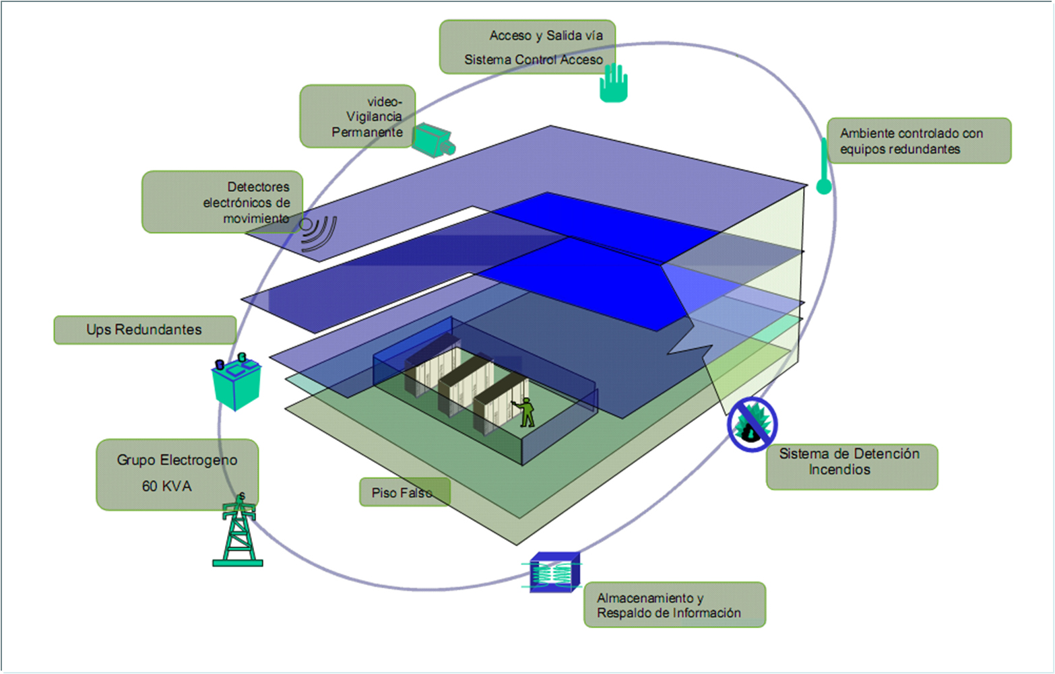
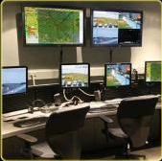
CENTRO DE DATOS - DGIC
Nueva Arquitectura
de Aplicaciones y Base de Datos
Nueva Sistema de Refrigeración
Servicio de Autenticación
de Usuarios (LDAP) estable
Nueva Sistema Eléctrico Data Center
Sistema de Detección
de Incendios
Sistema de Monitoreo
de Servicios
Nueva Arquitectura
de Servidores
Nueva Sistema de
Copia/Restauración de Datos
7

Slide 8
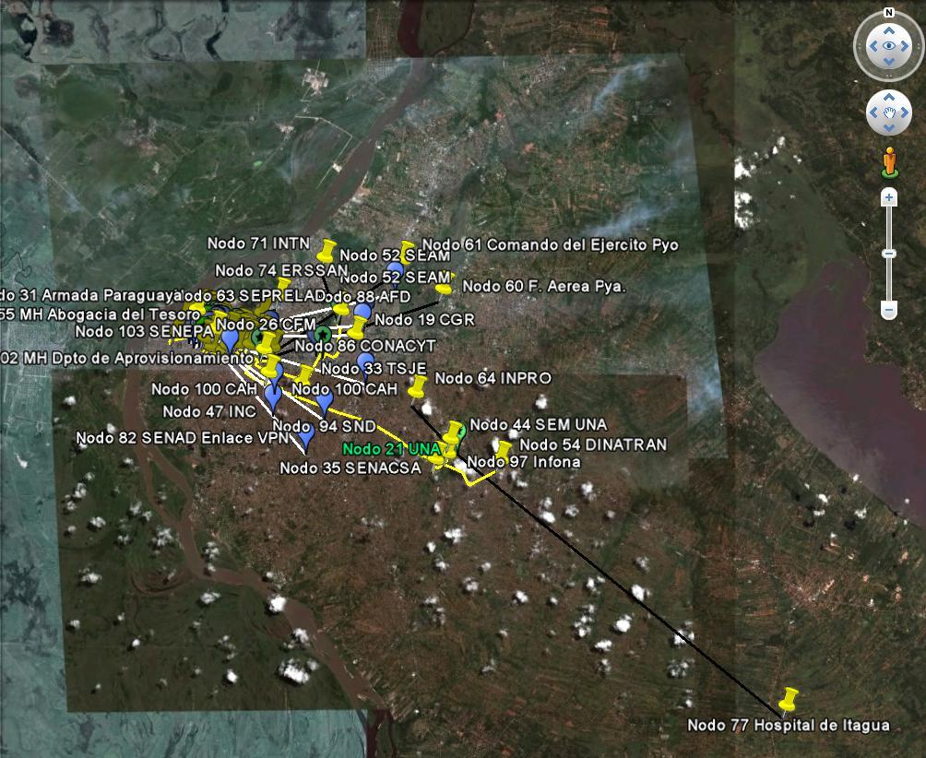
RED METROPOLITANA DEL SECTOR PÚBLICO
Notes:
Se inauguró en Abril de 1997. Compuesta por Fibra Óptica Multimodo, Monodo, Radio Enlace y VPN
55.000 metros de fibra óptica propiedad del MH, sin contar las extensiones que realizaron los OEE.

Slide 9
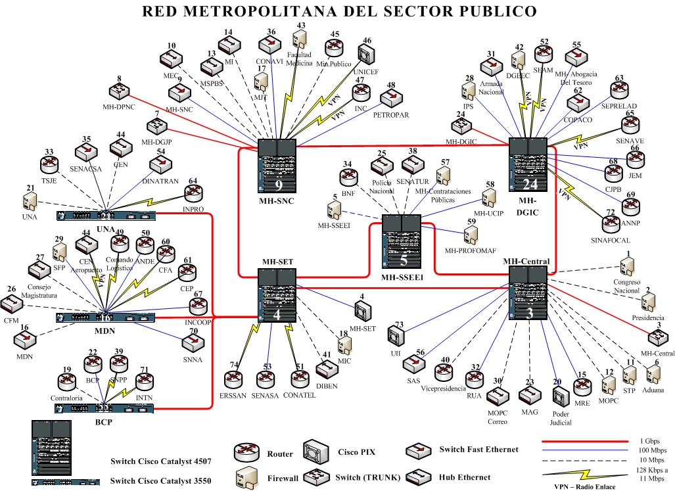
Notes:
105 entidades conectadas, Velocidad=100 Mega bits por segundo para las Entidades y 10 Gigabits por segundo para el MH

Slide 10
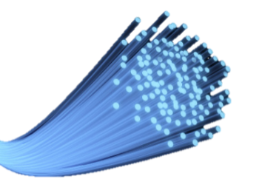
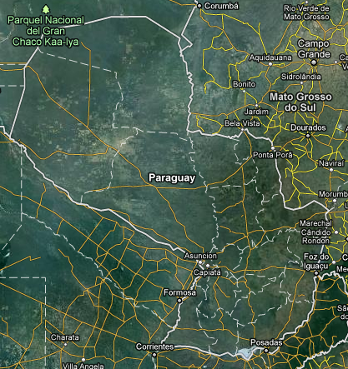
RED NACIONAL DE COMUNICACIONES
Conexión Vía VPN-Internet
Gobernaciones
Gobernación de Concepción. Gobernación de San Pedro Gobernación de Cordillera. Gobernación de Guairá Gobernación de Caaguazú Gobernación de Caazapá Gobernación de Itapúa Gobernación de Misiones Gobernación de Paraguarí Gobernación de Alto Paraná Gobernación de Central. Gobernación de Ñeembucú Gobernación de Amambay Gobernación de Canindeyú Gobernación de Presidente Hayes Gobernación de Alto Paraguay Gobernación de Boquerón.
Universidades Nacionales
Universidad Nacional del Este. Universidad Nacional de Itapuá. Universidad Nacional de Pilar. Universidad Nacional de Villarrica del Espíritu Santo. Universidad Nacional de Concepción. Universidad Nacional de Caaguazú. Universidad Nacional de Canindeyú.
Notes:
17 Gobernaciones y 7 Universidades Nacionales del interior del país conectadas vía VPN

Slide 11

Sistema de Asistencia al Usuario
SIAU
Notes:
Sistema disponible para todos los usuarios del SIARE, para consultar sobre los Servicios de la DGIC anteriormente expuestos.

Slide 12
¿Qué es el SIAU?
El Sistema de Asistencia al Usuario (SIAU) es un sistema de Gestión de Solicitudes, Consultas o Reclamos,
a través del cual un usuario del SIARE puede interactuar con el servicio de atención al usuario de la DGIC, utilizando tickets para cada solicitud

Slide 13
¿Qué se puede realizar a través del SIAU?
Consultas sobre los servicios brindados por la DGIC
  Consulta sobre como instalar los sistemas en sus equipos
  Consultas sobre mensajes de error en el sistema
  Consulta sobre el estado de los sistemas
Consulta del estado de las solicitudes o reclamos realizados
Documentos adicionales pueden ser anexados al ticket enviado

Slide 14
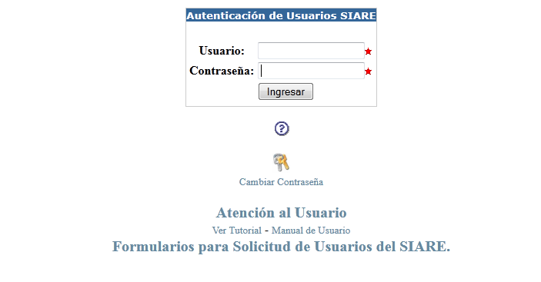
Como acceder al SIAU?
http://siare.hacienda.gov.py/

Slide 15
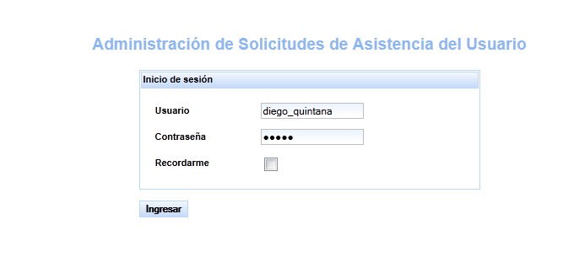
Como registrarse en el SIAU
Usuario del SIARE, Usuarios VPN ejemplo: jose_alcaraz

Slide 16
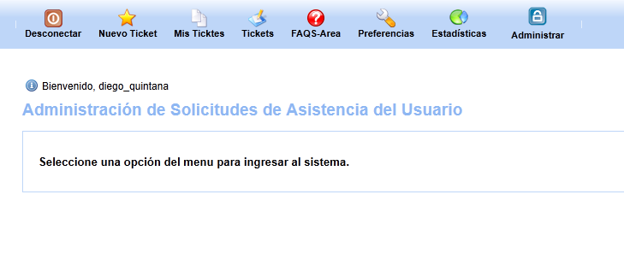
Como crear un ticket?

Slide 17
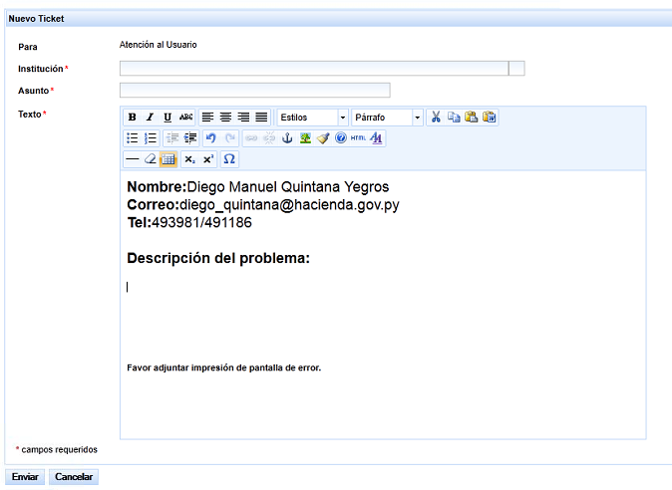
Como crear un ticket?
MINISTERIO DE HACIENDA
SIARE EN WINDOWS 7
QUISIERA CONSULTAR COMO HACER FUNCIONAR EL SIARE EN WINDOWS 7

Slide 18
Como revisar mis tickets?

Slide 19
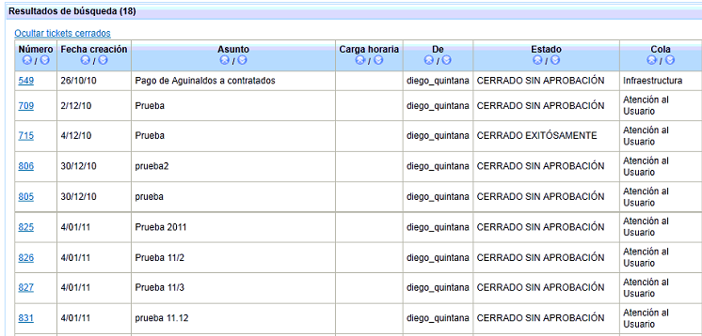
Como revisar mis tickets?

Slide 20
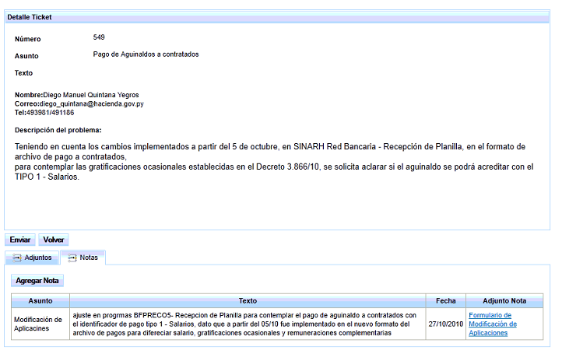
Como revisar mis tickets?

Slide 21
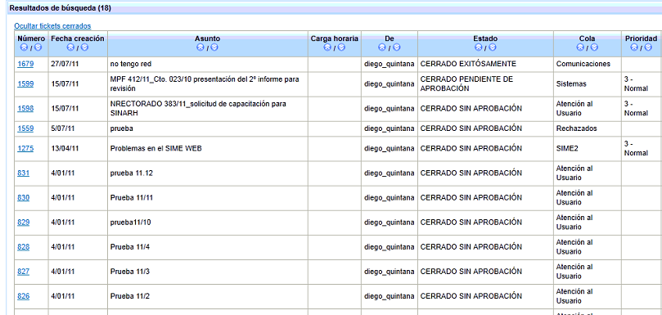
Como cerrar mis tickets?
CERRADO PENDIENTE DE APROBACION

Slide 22
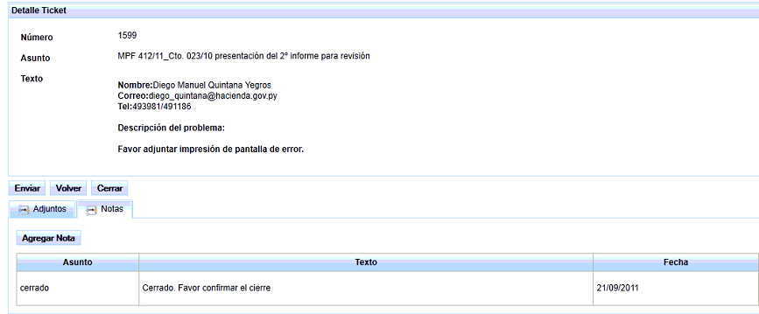
Como cerrar mis tickets?

Slide 23
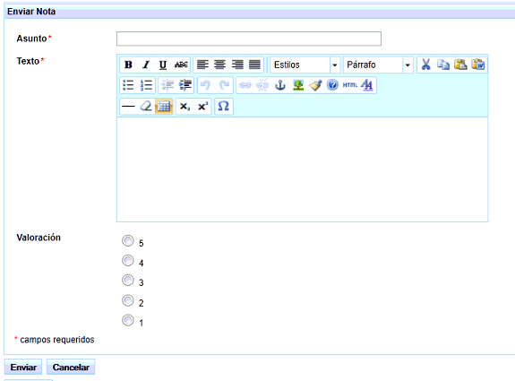
Como cerrar mis tickets?
CONFIRMACION
YA FUNCIONA. MUCHAS GRACIAS
Muy Satisfactorio
Satisfactorio
Poco Satisfactorio
Insatisfactorio
Muy Insatisfactorio

Slide 24
¿Por qué utilizar el SIAU?
Su uso no requiere salir de la oficina ni utilizar línea telefónica
En cualquier momento es posible consultar sobre el estado del ticket registrado, agregar datos si fuera necesario y verificar el tiempo de vida del ticket
Permite a la DGIC registrar y seguir todos los reclamos verificando que hayan sido atendidos y solucionados
Permite al usuario valorar la atención recibida y permite a la DGIC extraer esta información para la toma de decisiones estratégicas.
Los reclamos enviados a través del SIAU son atendidos en forma ágil, pues con él se evita el proceso de tener que registrar el reclamo antes de atenderlo o derivarlo al área correspondiente.

Slide 25
Tickets por Sistemas

Slide 26
Tickets por Entidades
Diputados 3%
Presidencia 7%
Salud 7%
Notes:
1.882 ticket a la fecha.

Slide 27
Gracias por la atención!
Contacto
Atención al usuario atencionalusuario@hacienda.gov.py
Dirección General dgic@hacienda.gov.py
Quejas y sugerencias sugerencias@hacienda.gov.py

